Slide 1


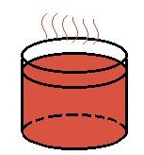
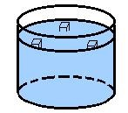
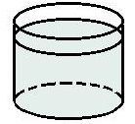
  Khởi động
Có 3 bình đựng nước a, b, c; cho thêm nước đá vào bình a để có nước lạnh và cho thêm nước nóng vào bình c để có nước ấm.
a) Nhúng ngón trỏ tay trái vào bình a, ngón trỏ phải vào bình c. Các ngón tay có cảm giác thế nào?
nước lạnh
nước ấm
a
b
c
Ngón tay trái có cảm giác lạnh.
Ngón tay phải có cảm giác ấm
b) Sau 1 phút, rút cả 2 ngón tay ra rồi cùng nhúng vào bình b. Các ngón tay có cảm giác như thế nào? Từ thí nghiệm này có thể rút ra kết luận gì?
Ngón tay trái có cảm giác ấm lên
Ngón tay phải có cảm giác lạnh đi
nước lạnh
nước ấm
a
b
c
Nhận xét: Cảm giác của tay không xác định được chính xác nhiệt độ của vật.

Slide 2
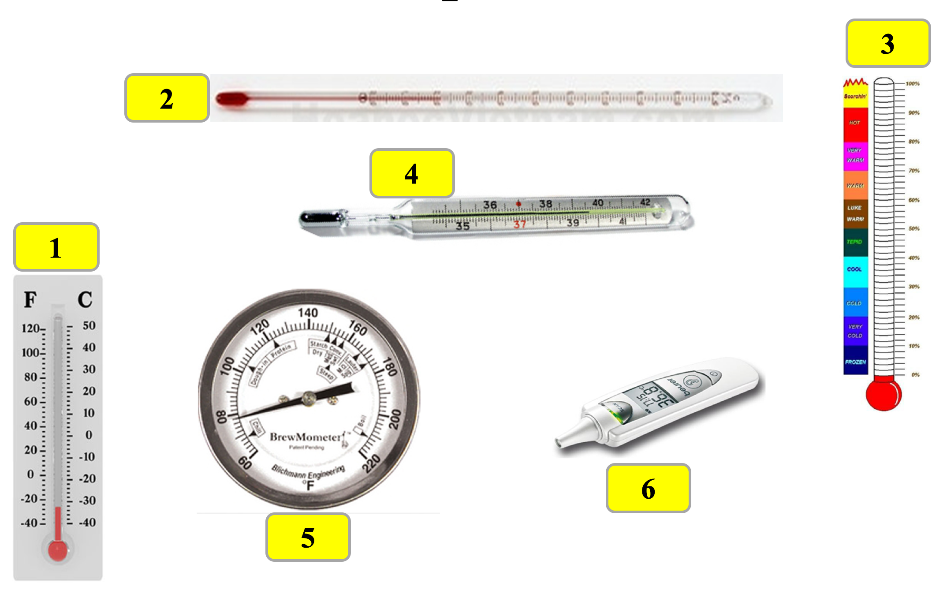
Bài 4: ĐO NHIỆT ĐỘ

Slide 3
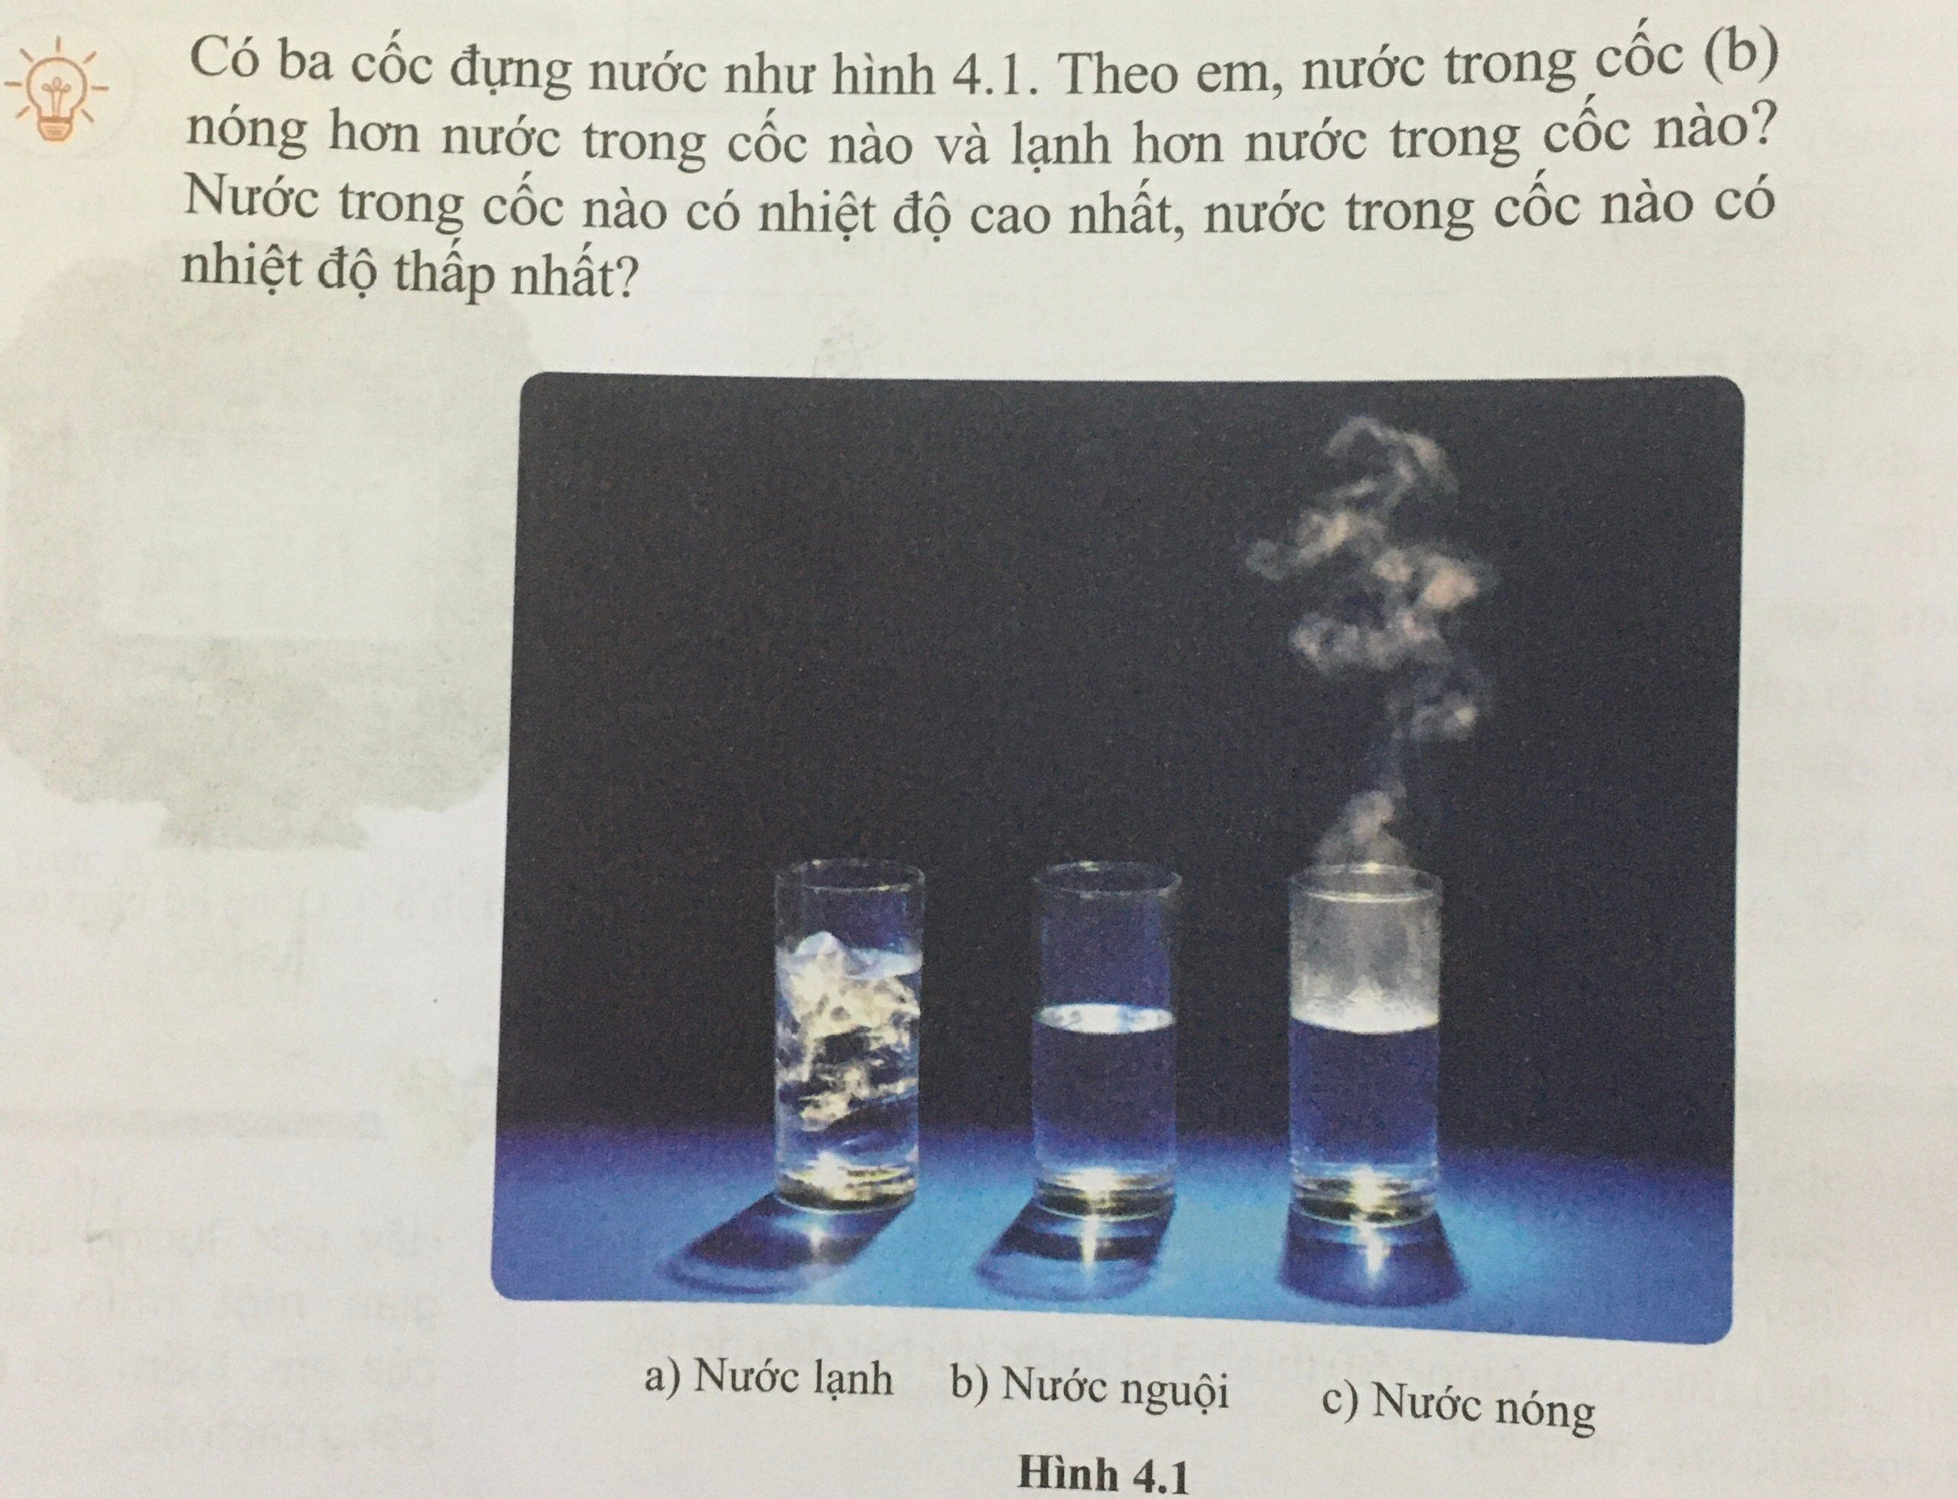
MỞ ĐẦU

Slide 4
I. NHIỆT ĐỘ VÀ ĐỘ NÓNG LẠNH
Độ nóng hay lạnh của một vật được xác định thông qua nhiệt độ của nó. Vật nóng có nhiệt độ cao hơn vật lạnh.
Vậy:
Nhiệt độ là số đo độ “nóng”, “lạnh” của vật.

Slide 5
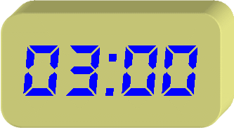
I. NHIỆT ĐỘ VÀ ĐỘ NÓNG LẠNH
Nhiệm vụ 1:
1. Nhiệt kế dùng để làm gì?
2. Kể tên một số loại nhiệt kế.

Slide 6
I. Nhiệt độ và độ nóng lạnh
Nhiệt kế dùng để đo nhiệt độ của vật.

Slide 7
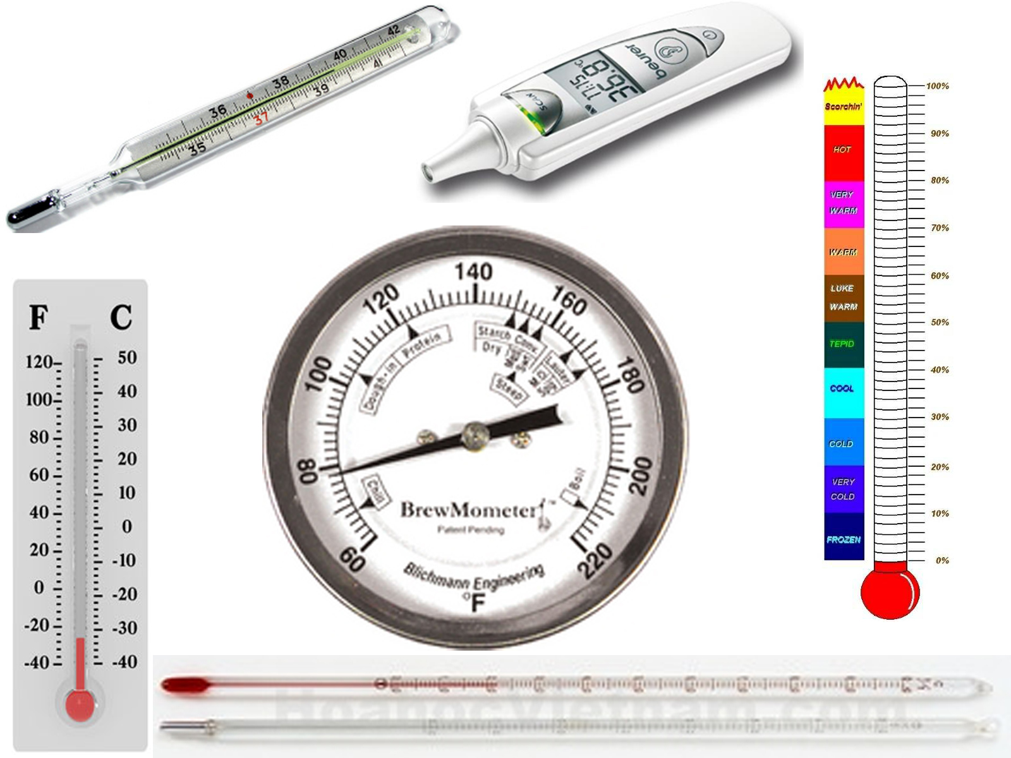
Nhiệt kế y tế thuỷ ngân
Nhiệt kế y tế điện tử
Nhiệt kế màu
Nhiệt kế rượu
Nhiệt kế kim loại
Nhiệt kế thuỷ ngân

Slide 8
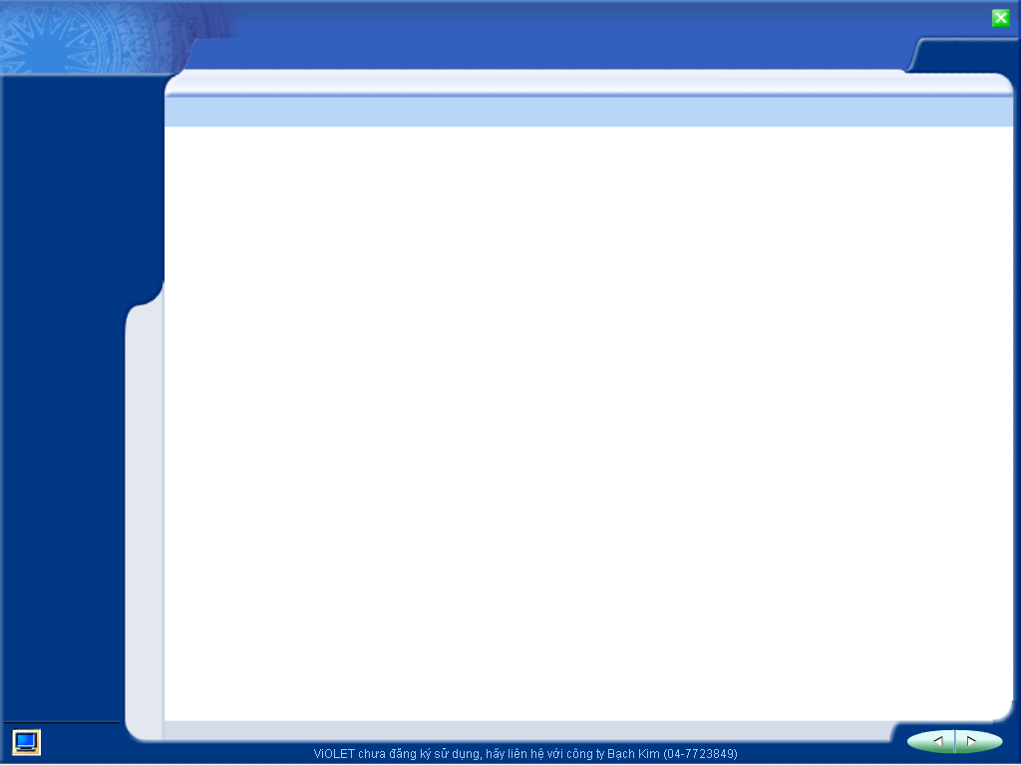

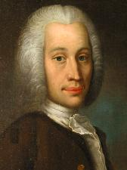

II. Thang nhiệt độ Xen-xi-ớt
*Trong thang nhiệt độ Xen-xi-ớt nhiệt độ nước đá đang tan là 0ºC. Nhiệt độ của hơi nước đang sôi là 100ºC
110
100ºC
100
90
80
70
60
50
40
30
20
10
0
0ºC
10
Anders Celsius
(1701-1744)

Slide 9
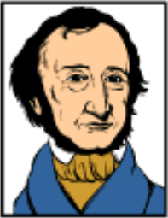
Thang nhiệt độ Frenhai
⁰ F
220
212 ⁰F
200
*Trong thang nhiệt độ Frenhai nhiệt độ nước đá đang tan là 32ºF. Nhiệt độ của hơi nước đang sôi là 212ºF.
180
160
140
120
100
80
60
40
32 ⁰F
20
Gabriel Daniel Fahrenheit
(1686-1736)

Slide 10
BẢNG TỔNG HỢP
Nhiệt độ | Xen-xi-ớt (⁰C) | Fa-ren-hai (⁰ F)
Nước đá đang tan
Hơi nước đang sôi
Thang nhiệt độ
Thang nhiệt độ
0⁰C
32⁰F
100⁰C
212⁰F
100
180

Slide 11
Phương pháp đổi nhiệt độ
Thang nhiệt độ Xen-xi-ớt
0ºC
100ºC
Thang nhiệt độ Fa-ren-hai
?ºF
?ºF
Nước đá đang tan
Hơi nước đang sôi

Slide 12
Ví dụ : Tính 30⁰C bằng bao nhiêu ⁰F?
0ºC
30ºC
100ºC
Nhiệt giai Celsius
1ºC
1,8ºF
Nhiệt giai Farenhai
32ºF
86ºF
?ºF
212ºF
30⁰C = 0⁰C + 30⁰C
= 32⁰F + (30 x 1,8⁰F)
= 32⁰F + 54⁰F
= 86⁰F
Vậy 30⁰C bằng 86⁰F

Slide 13
Tổng quát: Tính A⁰C =…..?..... ⁰F
A⁰C = 0⁰C + A⁰C
= 32⁰F + (A x 1,8⁰F)
A⁰C = 32⁰F + (A x 1,8⁰F)

Slide 14
Tính 68⁰F, 95⁰F bằng bao nhiêu ⁰C?
0ºC
?ºC
?ºC
100ºC
Nhiệt giai Xenxiut
1ºC
1,8ºF
Nhiệt giai Frenhai
32ºF
68ºF
95ºF
212ºF
Tổng quát: Đổi B⁰F = ….?.... ⁰C
B⁰F = (B⁰F - 32⁰F): 1,8⁰F

Slide 15
HƯỚNG DẪN VỀ NHÀ
- Học nội dung bài học hôm nay, hoàn thành bài tập 4.2 và 4.5 trang 12 và 13 SBT.
- Chuẩn bị cho tiết học tiếp theo : Đọc và tìm hiểu mục III. Nhiệt kế - trang 27 SGK. Từ đó trả lời câu hỏi : Nhiệt kế hoạt động dựa trên nguyên tắc nào ?

Slide 16
Bài 4: ĐO NHIỆT ĐỘ (tiết 2)
III. NHIỆT KẾ

Slide 17



Nhiệt kế
Y tế
1. Cấu tạo
Nhiệt kế rượu
Ống nhiệt kế
Chất lỏng
Bầu đựng chất lỏng
Nhiệt kế
thuỷ ngân

Slide 18


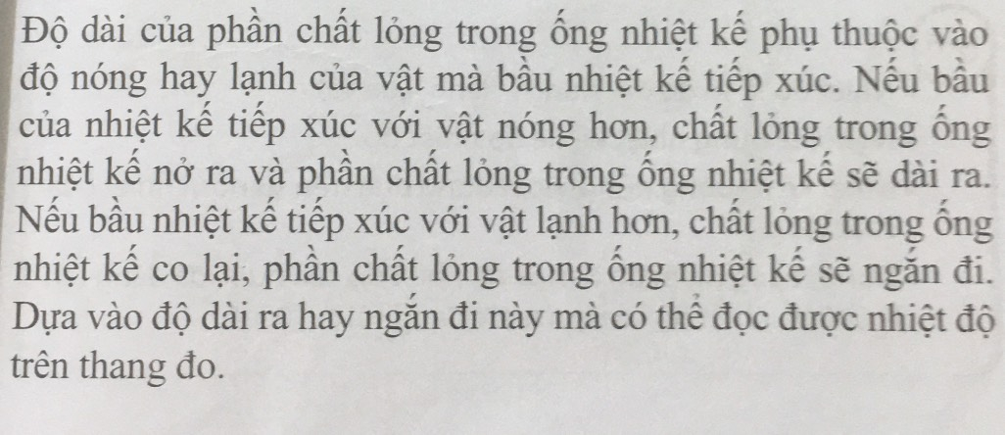
2. Nguyên tắc hoạt động

Slide 19
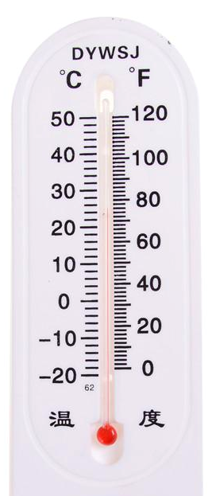
2. Nguyên tắc hoạt động
Nhiệt kế hoạt động dựa trên hiện tượng dãn nở vì nhiệt của các chất (chủ yếu là sự nở vì nhiệt của chất lỏng).

Slide 20
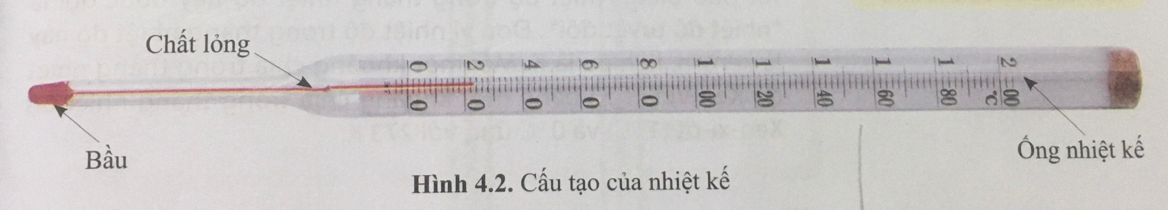
Hãy cho biết GHĐ và ĐCNN của nhiệt kế (hình 4.2) ?

Slide 21
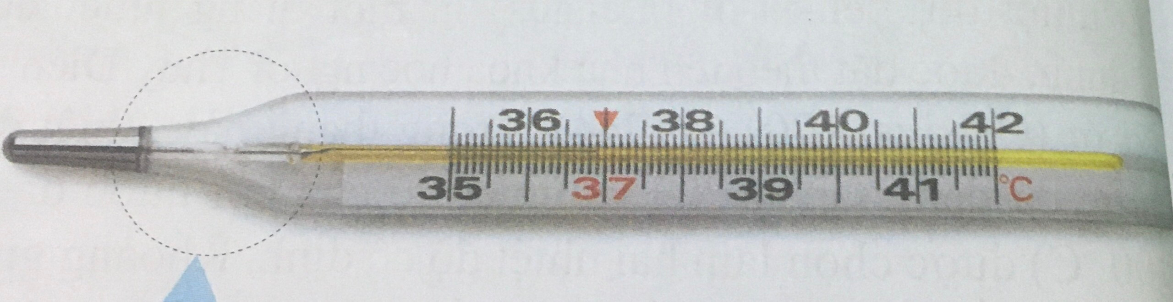
Hãy cho biết GHĐ và ĐCNN của nhiệt kế (hình 4.3) ?
Hình 4. 3 trang 28 SGK

Slide 22
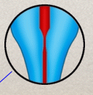
Cấu tạo của nhiệt kế y tế thuỷ ngân có đặc điểm gì? Cấu tạo như vậy có tác dụng gì?
Phần ống quản gần bầu có 1 chỗ thắt
36
38
40
42
Chỗ thắt này có tác dụng ngăn không cho thủy ngân tụt xuống khi đưa nhiệt kế ra khỏi cơ thể
35
37
39
41
⁰ C

Slide 23
3. CÁCH ĐO NHIỆT ĐỘ BẰNG NHIỆT KẾ

Slide 24

CÁC BƯỚC ĐO NHIỆT ĐỘ BẰNG NHIỆT KẾ
Ước lượng nhiệt độ của vật cần đo.
Lựa chọn nhiệt kế đo phù hợp.
Hiệu chỉnh nhiệt kế đúng cách trước khi đo.
Thực hiện đo nhiệt độ bằng nhiệt kế.
Đọc và ghi kết quả đúng cách, theo vạch chia gần nhất và theo ĐCNN.

Slide 25
HƯỚNG DẪN VỀ NHÀ
- Học nội dung bài học hôm nay, hoàn thành bài tập 4.1 và 4.4 trang 11 và 12 SBT.
- Chuẩn bị cho tiết học tiếp theo : Đọc và tìm hiểu mục IV. Đo nhiệt độ cơ thể - trang 28 SGK. Từ đó trả lời câu hỏi : Cách đo nhiệt độ cơ thể bằng nhiệt kế y tế?

Slide 26
Bài 4: ĐO NHIỆT ĐỘ (tiết 3)
IV. ĐO NHIỆT ĐỘ CƠ THỂ

Slide 27

Dùng nhiệt kế y tế đo nhiệt độ cơ thể như thế nào ?
Sắp xếp các bước sử dụng nhiệt kế y tế thủy ngân:
Bước 1
Chờ khoảng 3 phút, lấy nhiệt kế ra và đọc nhiệt độ.
Bước 2
Vẩy mạnh cho thủy ngân bên trong tụt xuống dưới vạch thấp nhất.
Bước 3
Dùng bông và cồn y tế làm sạch nhiệt kế.
Bước 4
Đặt nhiệt kế vào nách, kẹp cánh tay lại để giữ nhiệt kế.

Slide 28
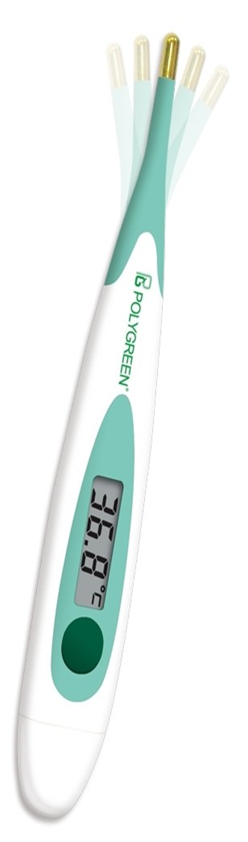
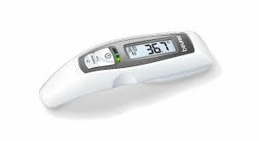
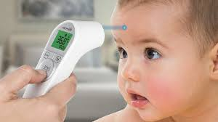
Ngày nay, người ta còn dùng nhiệt kế điện tử để đo nhiệt độ cơ thể người.

Slide 29
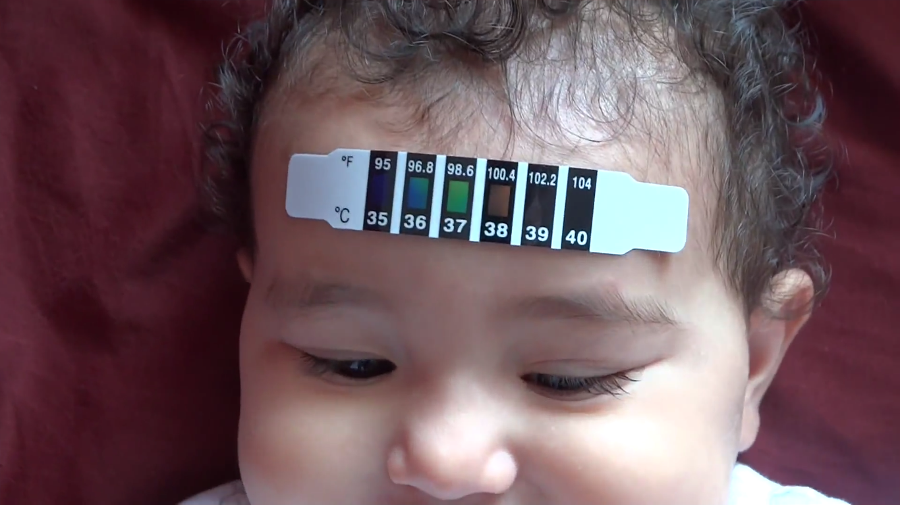
Có một số chất có đặc điểm đổi màu theo nhiệt độ.
NHIỆT KẾ ĐỔI MÀU

Slide 30

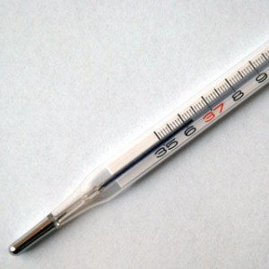
LUYỆN TẬP
Hãy cho biết cách đặt mắt nhìn và đọc đúng số chỉ của nhiệt kế.

Slide 31
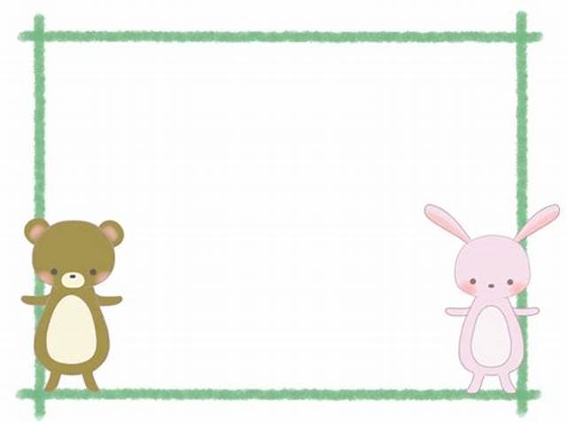
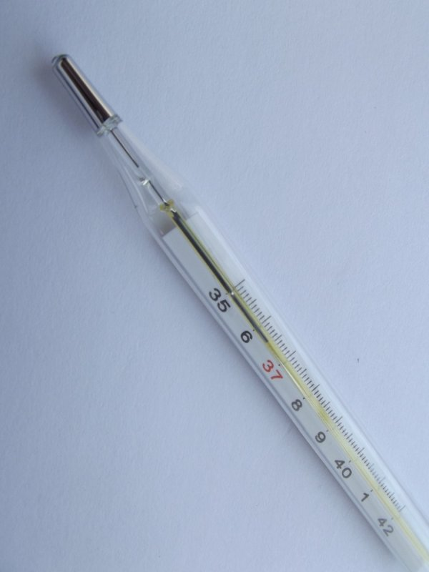
Hãy cho biết cách đặt mắt nhìn và đọc đúng số chỉ của nhiệt kế.

Slide 32

Hãy cho biết cách đặt mắt nhìn và đọc đúng số chỉ của nhiệt kế.

Slide 33

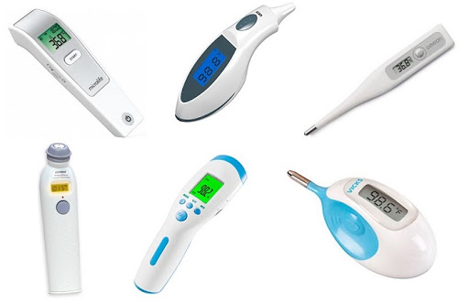
LUYỆN TẬP
Hãy cho biết cách đọc đúng số chỉ của nhiệt kế.

Slide 34

LUYỆN TẬP
Câu 1. Nhiệt kế y tế có tác dụng để làm gì?
A. Đo nhiệt độ trong các thí nghiệm.
B. Đo nhiệt độ cơ thể người.
C. Đo nhiệt độ không khí.
D. Đo các nhiệt độ âm.
Câu 2. Cần sử dụng loại nhiệt kế nào để đo nhiệt độ của không khí quanh ta ?
A. Nhiệt kế thủy ngân.
B. Nhiệt kế y tế.
C. Nhiệt kế điện tử.
D. Nhiệt kế rượu.

Slide 35

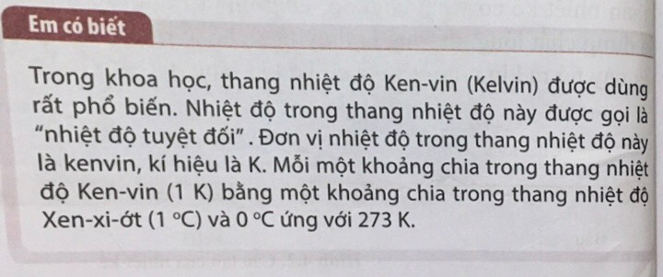
Giá trị nhiệt độ đo được theo thang nhiệt độ Kenvin là 293K. Hỏi theo thang nhiệt độ Xen-xi-ớt, nhiệt độ đó có giá trị bao nhiêu ⁰C ?

Slide 36

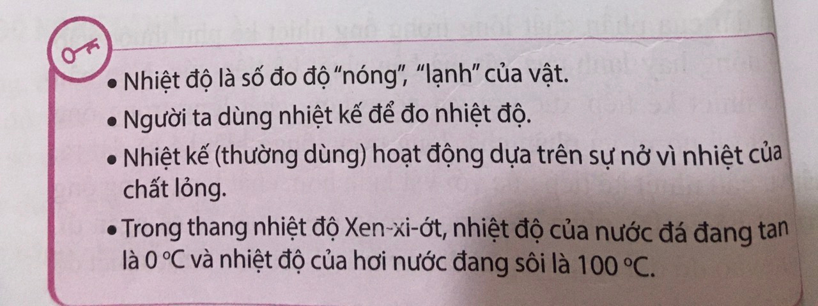
GHI NHỚ

Slide 37

NHIỆM VỤ VỀ NHÀ
- Học nội dung bài học hôm nay, hoàn thành bài tập 4.1 và 4.4 trang 11 và 12 SBT.
- Chuẩn bị nội dung bài tập về chủ đề 1 và 2 trang 29 SGK.
Chế tạo nhiệt kế đơn giản từ ống hút, cồn, chai nhựa, đất nặn…..
(Quay video gửi lên nhóm lớp)

